Slide 1
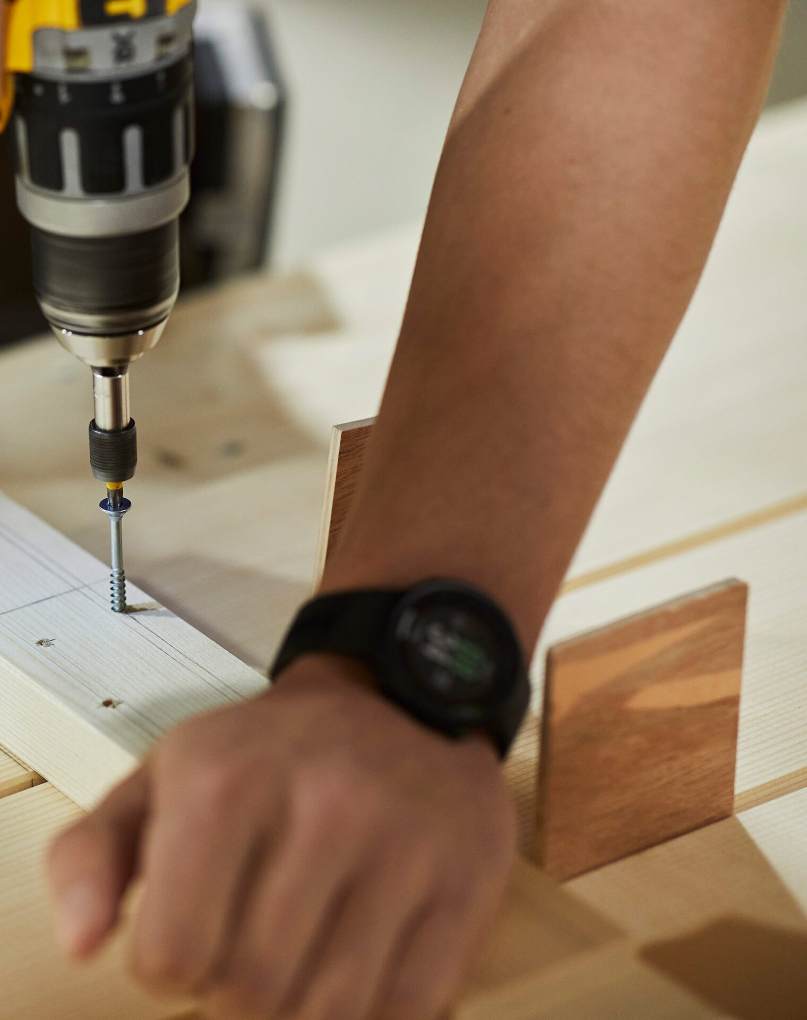
Berufe in der Holzbaubranche
Los geht’s!
Klicke hier.

Slide 2
Wie funktioniert dieses interaktive Modul?
Navigiere durch die einzelnen Folien mit Hilfe der Buttons unten.
Bringt dich zur nächsten Folie (wenn vorhanden).
Bringt dich wieder auf die Übersichtsseite mit allen Berufen.
Bringt dich zu den Aufträgen und Arbeitsblättern.
Du hast eine Ausbildung gefunden, die dich interessiert?
Super, dann findest du hier Tipps für die weiteren Schritte.
Alles klar ?
Dann geht es hier direkt los!

Slide 3
Berufe in der Holzbaubranche
Erkunde die Berufe mit einem Klick!
Bonus:
Wortsuchrätsel «Holzbau»

Slide 4
Zimmerin / Zimmermann EFZ
Aufgaben
Ausbildung
Arbeitsmittel
Arbeiten mit Holz
Drinnen und draussen
Im Hochbau und Gebäudeausbau
Am Gerüst oder im Innenausbau
Erstellung aller Arten von Bauwerken
4 Jahre Lehrzeit
1 Tag Berufsschule / Woche
Überbetriebliche Kurse
Säge, Hobel, Hammer, Akkuschrauber, Kettensäge usw.
Hightechgeräte wie CNC-Fräsen, Bauroboter und digitale Hilfsmittel wie Datenbrillen usw.
Weitere Infos
Ready? – Hier geht’s zu den Aufträgen!

Slide 5
Holzbearbeiter:in EBA
Aufgaben
Messen, sägen, fräsen, hobeln, einstellen, montieren, verpacken, lagern.
Grosse Maschinen kommen genauso zum Einsatz, wie Handwerkzeuge und Muskelkraft.
Ausbildung
Ready? – Hier geht’s zu den Aufträgen!
2 Jahre Lehrzeit
1 Tag Berufsschule / Woche
Überbetriebliche Kurse
Ausbildungsschwerpunkt
Ausbildungsschwerpunkt Industrie
Holzprodukte und Verpackung fachgerecht herstellen und alles über die Lagerung lernen.
Ausbildungsschwerpunkt Werk und Bau
Bauteile anfertigen und montieren und den Umgang mit den dazu nötigen Maschinen und Materialien lernen.

Slide 6
Eignungstest

Slide 7
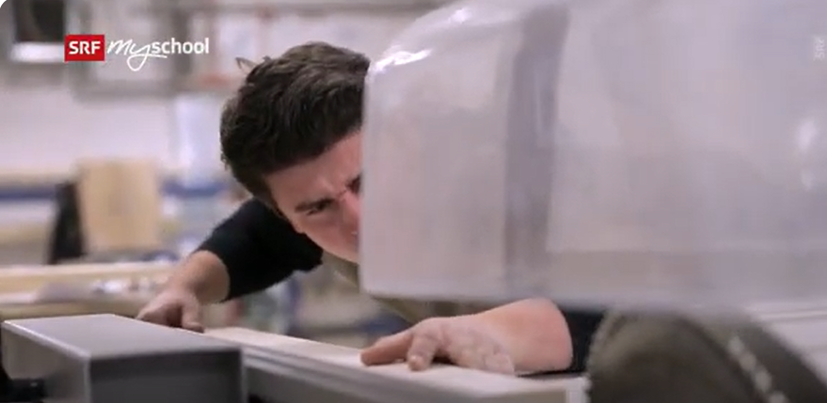
Berufsbild Zimmerin / Zimmermann EFZ
Aufgabe:
Schau dir das Video an und beantworte anschliessend die Fragen. Es gibt jeweils eine richtige Antwort.

Slide 8
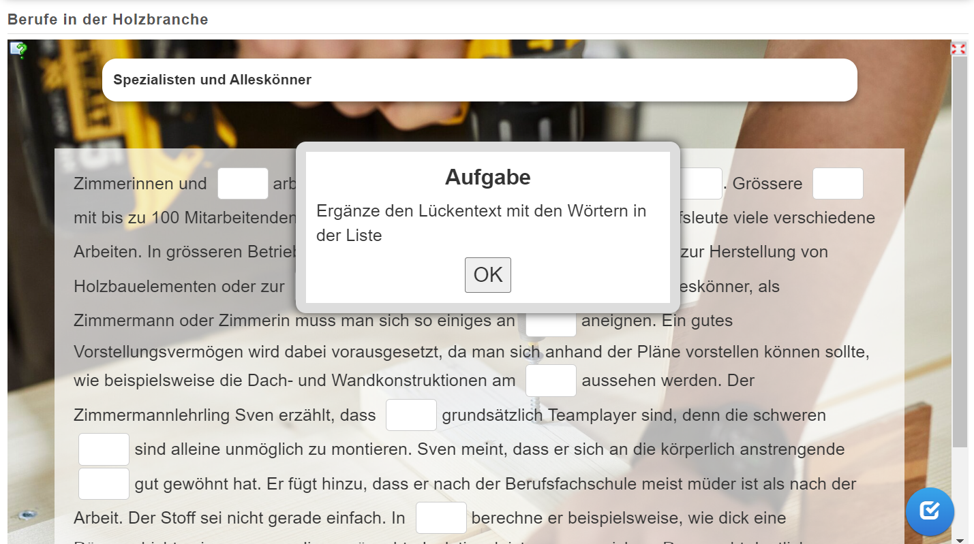
Lückentext Zimmerin / Zimmermann EFZ

Slide 9
Der Weg zur Traumlehrstelle
Hier findest du deine Lehrstelle | yousty.ch Finde freie Lehrstellen und Betriebe für Schnupperlehren in deiner Umgebung!
Eignungstest | lernezimmermann.ch Mit dem Eignungstest kannst du feststellen, ob eine Grundbildung im Holzbau zu dir passt und ob du den vielseitigen und anspruchsvollen Anforderungen der Ausbildung gewachsen bist.
Nützliche Links | holzbau.ch
Weitere Videos & Social Media:

